Slide 1
EPUBのアクセシビリティに
かかわる標準化
(W3C及びISO/IEC)
慶應義塾大学特任教授Advanced Publishing LaboratoryアクセシビリティWGリーダー
村田 真

Slide 2
EPUB3を制定したのは?
国際電子出版フォーラム(IDPF) → Publishing@W3C
DAISYコンソーシアム
プリントディスアビリティをもつ人（視覚障害者、識字障害者、学習障害者等）のためのアクセシブルなデジタルな図書

Slide 3
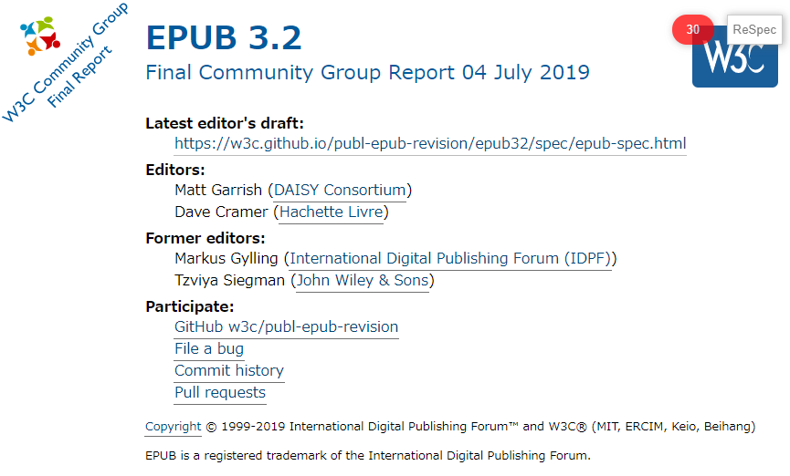
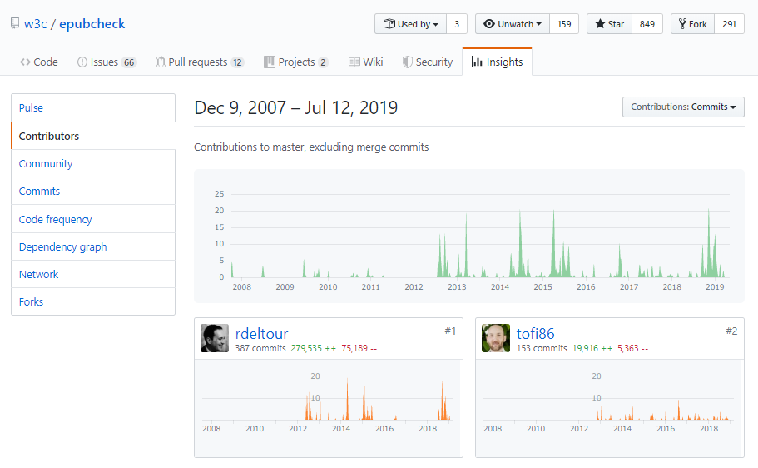
DAISYコンソーシアムのEPUB3への貢献
EPUB3の仕様書の執筆
epubcheckの開発

Slide 4

動機: 普通の本をアクセシブルに
プリントディスアビリティを抱えた人専用の本を作り続けられない
最初からアクセシブルな本にするほうが簡単

Slide 5

EPUBのアクセシビリティ:ヨーロッパの構想

Slide 6
アクセシビリティを支える体系
国連 | 障害者権利条約（2006採択、2010ヨーロッパ批准、2013日本批准）
立法 | Directive (EU) 2019/882 of the European Parliament and of the Council of 17 April 2019 on the accessibility requirements for products and services (2019) 各国での立法化 2022/6まで 市場にある製品とサービスへの適用 2025/6から（アクセシブルでない電子書籍、電子書店、電子書籍リーダにはペナルティ）
標準化 | ISO/IEC 23736-1/6 EPUB 3.0.1 (2019規格化完了予定) ISO/IEC 23761 EPUB Accessibility - Conformance and Discovery Requirements for EPUB Publications (2020規格化?) EPUB Accessibility Techniques (IDPF/W3C) (2017 / 2019?) ?
ツール | Ace, the Accessibility Checker for EPUB (DAISY) SMART (Simple Manual Accessibility Reporting Tool) (DAISY)
出版界のガイドライン | ?

Slide 7
リスク？オーバーヘッド？
リスクではなくチャンスと思え
日本でも、高齢者が電子書籍を読んでいる

Slide 8
日本での適用
国連 | 障害者権利条約（2006採択、2010ヨーロッパ批准、2013日本批准）
立法 | 読書バリアフリー法(2019)
標準化 | ISO/IEC 23736-1/6 EPUB 3.0.1 (2019規格化完了予定) ISO/IEC 23761 EPUB Accessibility - Conformance and Discovery Requirements for EPUB Publications (2020規格化?) EPUB Accessibility Techniques (IDPF/W3C) (2017 / 2019?) ?
ツール | Ace, the Accessibility Checker for EPUB (DAISY) SMART (Simple Manual Accessibility Reporting Tool) (DAISY)
出版界の ガイドライン | ?

Slide 9
日本に特有なアクセシビリティ対策
(W3C CSS Text Level 4)
分かち書き
文節での行分割
<p>ですからもしも<wbr/>この天の川が<wbr/>ほんとうに</p>
ですからもしもこの天の
川がほんとうに
ですからもしも
この天の川がほんとうに

Slide 10
参考文献
DPUB Summit 2019 Program 特にセッション7以降
[CSSWG] Minutes Toronto F2F 2019-06-05 Part I: CSS Text, Writing Modes [css-text-4] [css-writing-modes]
読書バリアフリー法について、厚生労働省
EU Directive on the accessibility requirements for
products and services
EPUB 3 仕様書および関連文書の日本語訳

